Slide 1
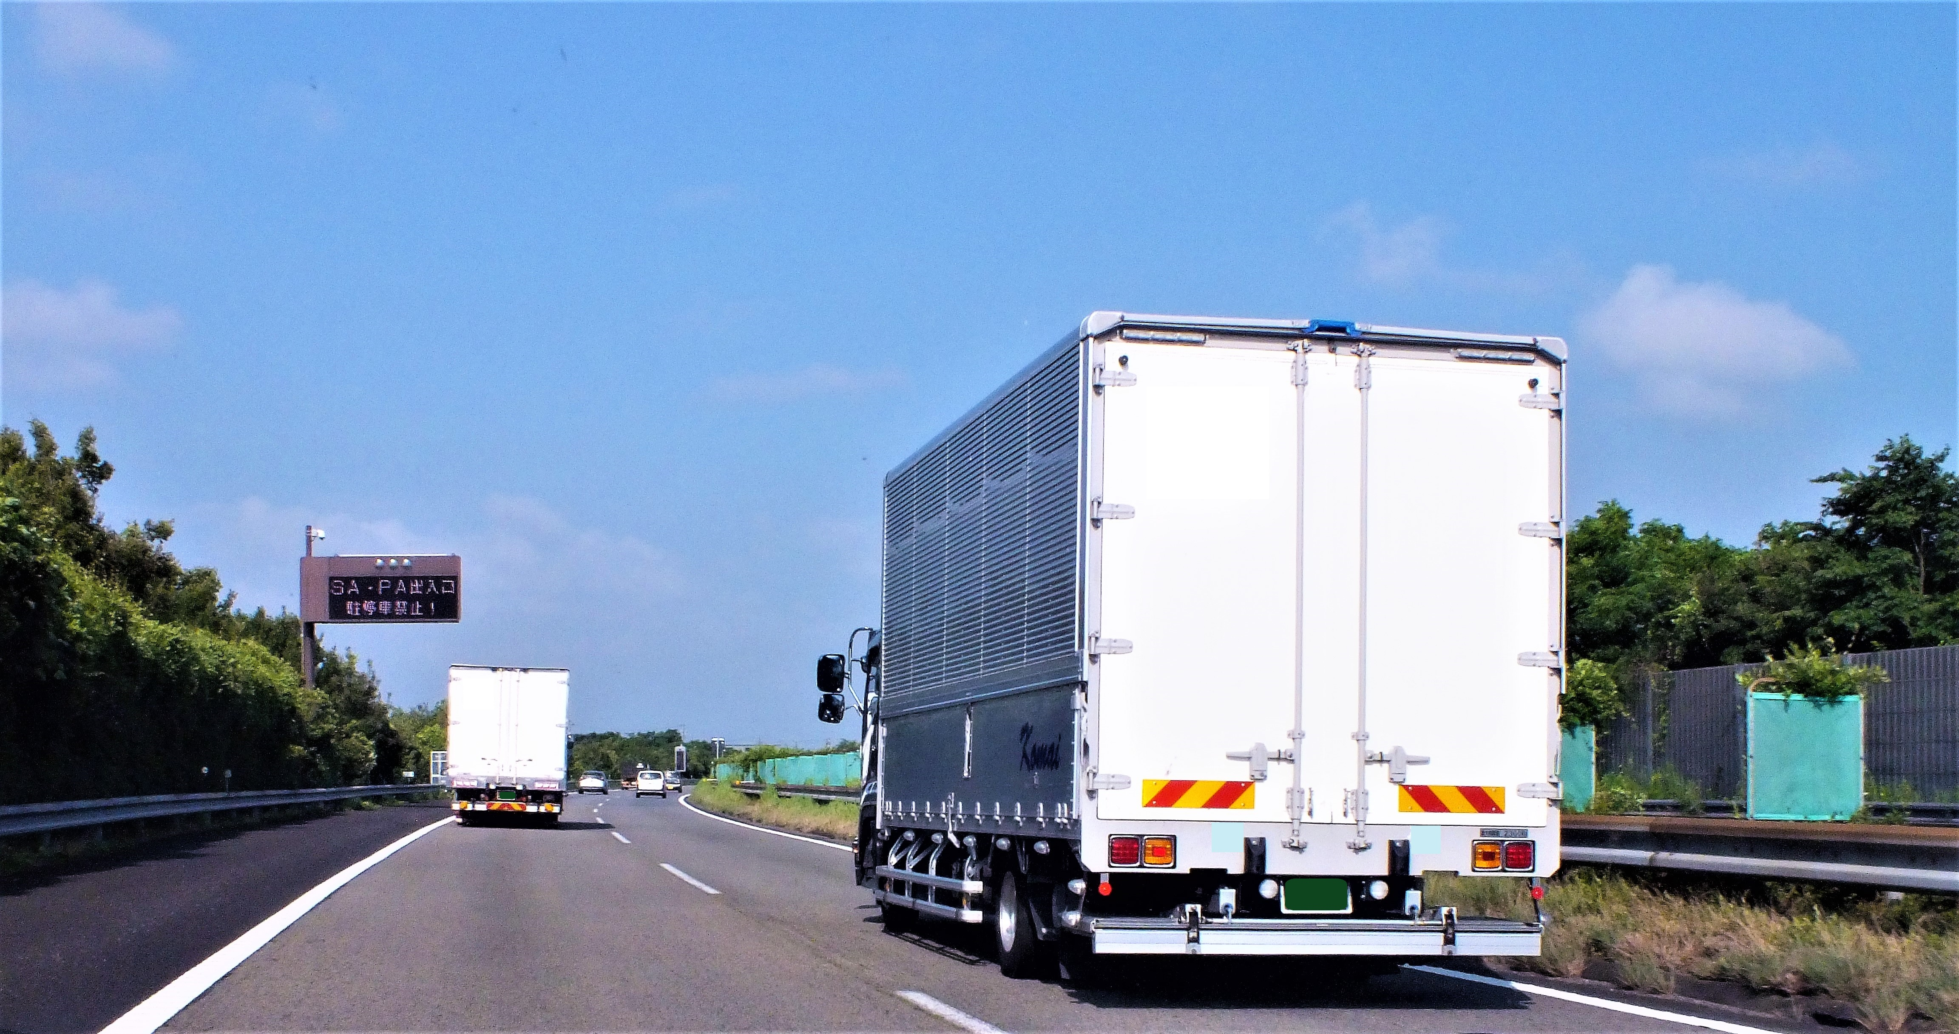
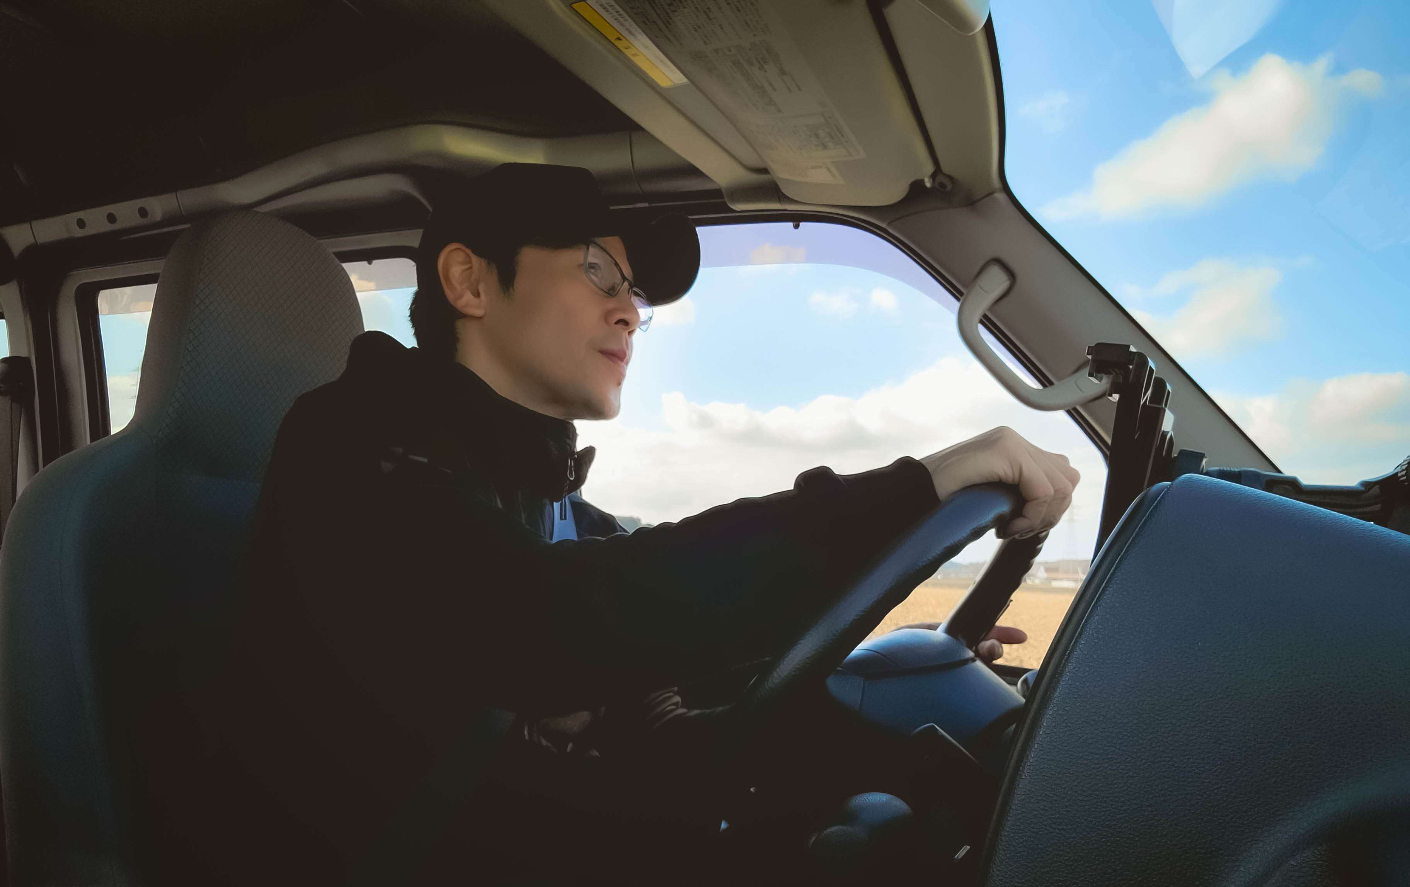
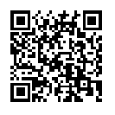
～ あなたの挑戦、応援します ～
貨物自動車運転手
セミナー＆合同面接会
令和 ８年 ２月 18日（水） 受付 ： 12：45
会場 ： ハローワーク戸塚 別棟会議室
セミナーのみ参加できます
相談のみ参加できます
第１部 セミナー （13：00 ～ 13：40） 定員：50 名
【１】「物流業の基礎知識」他
【２】「面接会参加事業所によるＰＲ」
講師：神奈川県トラック協会 ※就職活動実績になります
セミナー
お申し込みは
QRコードから
QRコードは株式会社デンソーウェーブの登録商標です
第２部 面接会 （14：00 ～ 16：00）
◆参加事業所
●株式会社 協和輸送
●株式会社 アクティブプランニング ※ 求人の概要は裏面を参照ください
◆申込方法
事前予約制（複数応募可能）
面接参加の際は「履歴書」「ハローワーク受付票」を持参ください
◆ 問合せ・予約受付
ハローワーク戸塚 職業相談第一部門 人材確保対策コーナー
☎０４５－８６４－８６０９ （部門コード：４１＃）
面接会予約は相談窓口または、お電話で！
主催：ハローワーク戸塚 ／ 神奈川県トラック協会

Slide 2
＊求人票の詳細は求人番号から、ご参照ください＊
トラック運転手 求人一覧（正社員）
株式会社 協和輸送
就業場所：泉区
職 種 | 免許 | 年齢 | 勤務地 | 求人番号
ドライバー （小型） | 普通自動車免許 | 64歳以下 | 泉区 | 14030-277861
ドライバー （中型） | 中型自動車免許 | 64歳以下 | 泉区 | 14030-276761
ドライバー （大型） | 大型自動車免許 | 64歳以下 | 泉区 | 14030-278961
現場第一主義をモットーに、運送部、陸送部、花卉(かき)部の三本柱で事業を展開しています。
スーパー、ドラッグストアなど食品配送を中心としたルート配送です。
小型：トラック、車輌（小型・ハイエース）の運転手。
中型：トラック（３～４ｔ・中型等）の運転手。
大型：トラック（大型・トレーラー等）の運転手 乗務車輌はＭＴ車になります。
上位運転免許取得・限定解除支援制度あり。
マイカー通勤可：無料駐車場あり。
就業場所：大和市
株式会社 アクティブプランニング
職 種 | 免許 | 年齢 | 勤務地 | 求人番号
トラック運転手（２ｔ・４ｔ） | ５トン限定準中型 | 年齢不問 | 大和市 | 14030-426261
●基本的には２ｔトラック若しくは４ｔトラックを使用しての業務になります。
●主な配送範囲は神奈川、東京ですが、希望により全国配送も有り。
●6０歳以上の方の応募歓迎 ： 労働条件変更無し
●中型車・大型車の資格取得制度あり（社内規定あり、全額会社負担）。

